Slide 1
Нормативні документи зі стандартизації і види стандартів
Тема 6

Slide 2
Стандартизація
Стандартизація – один з діючих засобів прискорення технічного прогресу, впровадження самої раціональної організації виробництва, поліпшення якості продукції, економії трудових витрат і матеріальних ресурсів.

Slide 3
Стандартизація
У процесі стандартизації виробляються норми, правила, вимоги, характеристики, що стосуються об’ єкта стандартизації , які формуються у вигляді нормативного документа.

Slide 4
Основні визначення
“Нормативний документ – це документ, що встановлює правила, загальні принципи або характеристики різних видів діяльності або їхніх результатів ”.
Даний термін охоплює такі поняття як
“ стандарт ” , “ кодекс усталеної практики ”, технічні умови.

Slide 5
Основні терміни
Стандарт – документ, що встановлює для загального і багаторазового застосування правила, загальні принципи або характеристики, що стосується діяльності або їхніх результатів, з метою досягнення оптимального рівня упорядкованості у визначеній сфері, розроблений у встановленому порядку на основі консенсусу.

Slide 6
Основні терміни
Консенсус – загальна угода, що характеризується відсутністю серйозних заперечень по істотних питаннях у більшості зацікавлених сторін і досягається в процесі процедури, спрямованої на врахування думок усіх сторін і зближення різних точок зору.

Slide 7
Основні терміни
Міжнародний і регіональний стандарт – стандарти, прийняті відповідно міжнародним і регіональним органом стандартизації.
Національні стандарти – державні стандарти України, прийняті відповідно міжнародним і регіональним органом стандартизації.
Кодекс усталеної практики (звід правил) – документ, що включає практичні правила або процедури проектування, виготовлення, монтажу, технічного обслуговування, обладнання, конструкцій і виробів. Кодекс усталеної практики може бути стандартом, частиною стандарту або окремим документом.

Slide 8
Основні терміни
Технічні умови – документ, що встановлює технічні вимоги, яким повинні відповідати продукція, процеси або послуги. Технічні умови можуть бути стандартом, частиною стандарту або окремим документом.
Технічний регламент – нормативно – правовий акт, прийнятий органом державної влади, що встановлює технічні вимоги до продукції, процесам або послугам безпосередньо або через посилання на стандарти або відбиває їхній зміст.

Slide 9
Правила позначення
Правила позначення нормативних документів визначені ДСТУ 1.0.20033. Національна стандартизація. Основні положення.
Позначення стандарту складається з індексу, номеру і року прийняття.

Slide 10
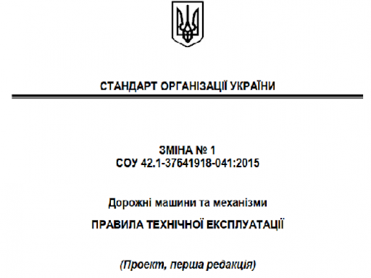
Правила позначення
Установлюються наступні індекси :
Національний стандарт України - ДСТУ;
Державний класифікатор – ДК ;
Стандарт наукового, науково – технічного або інженерного товариства чи спілки України;
Стандарт організації – СОУ ;
Технічні умови, що не є стандарт – ТУУ.

Slide 11
Правила позначення
Правила присвоєння номерів і позначення року для національних нормативних документів відповідно до ДСТУ 1.5, технічних умов – ДСТУ 1.3. Приймаючи міжнародний або регіональний стандарт, його позначають відповідно до ДСТУ 1.7.
Якщо в позначенні діючого в Україні документа в сфері стандартизації використане позначення документа міжнародної або регіональної організації ( IOS, IEC, EN, ГОСТ, та ін. ), а також якщо назва відповідного документа переведена , то таке позначення не змінюють.

